Slide 1

Предметно-пространственная среда
для патриотического
воспитания дошкольников

Slide 2
Патриотическое воспитание представляет собой систематическую и целенаправленную деятельность органов государственной власти, институтов гражданского общества и семьи по формированию у граждан высокого патриотического сознания, чувства верности своему отечеству.

Slide 3
Любовь к родному краю, родине, культуре, родной речи начинается с малого – с любви к своей семье, к своему жилищу, к своему детскому саду. Постепенно расширяясь эта любовь переходит в любовь к родной стране, к ее истории, прошлому и настоящему, ко всему человечеству. Д. С. Лихачев

Slide 4
Цель:
формирование духовно-нравственного отношения и чувства сопричастности к родному дому, семье, детскому саду.

Slide 5
Задачи:
- Воспитывать любовь к родному дому, семье, детскому саду.
- Побуждать детей к выполнению общественно значимых заданий, к добрым делам для семьи, родного дома, детского сада.
- Упражнять детей в проявлении сострадания, заботливости, внимательности к родным и близким, друзьям и сверстникам, к тем, кто о них заботится.
- Способствование активному вовлечению родителей в совместную деятельность с ребенком в условиях семьи и детского сада.

Slide 6
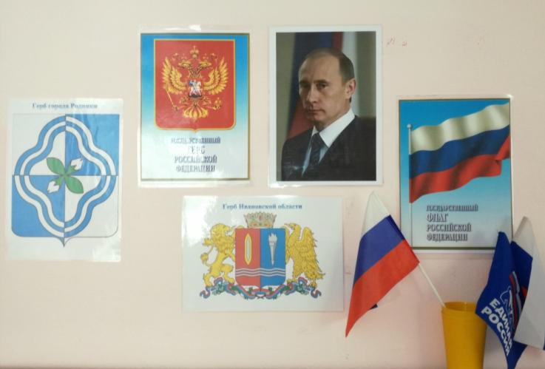
Патриотический уголок

Slide 7
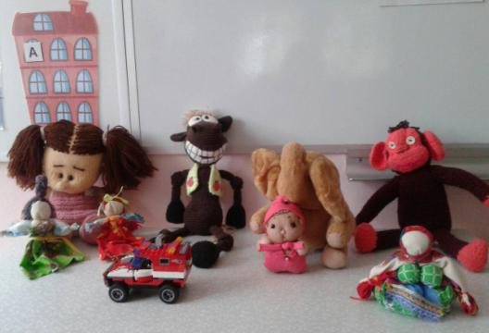
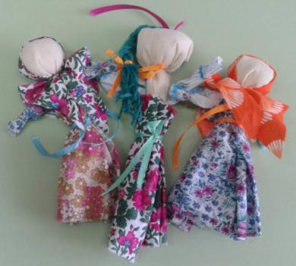
Мини - музей

Slide 8
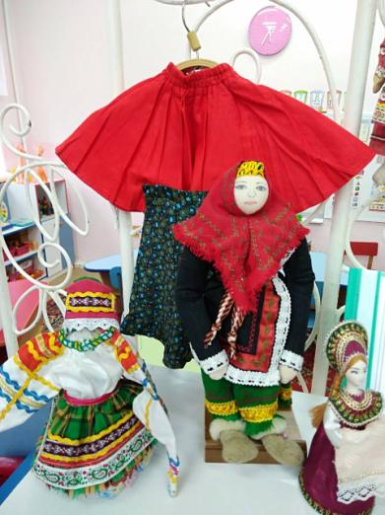
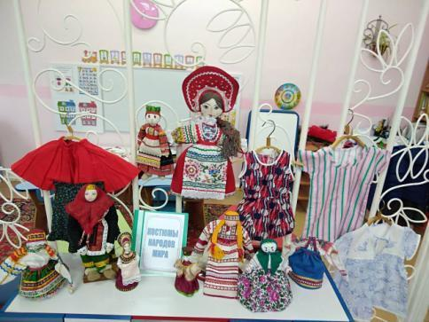
Мини - музей

Slide 9
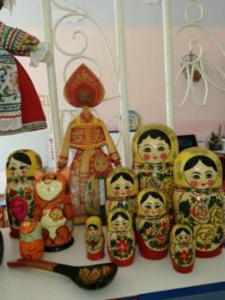
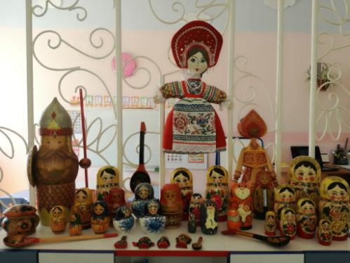
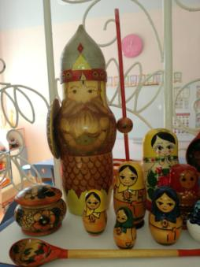
Мини - музей

Slide 10
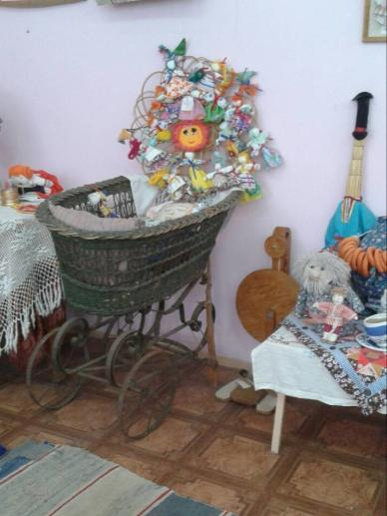
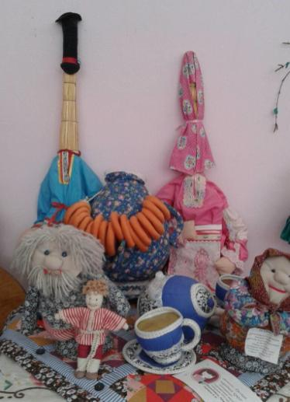
Экскурсии

Slide 11
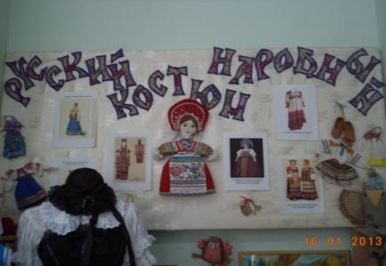
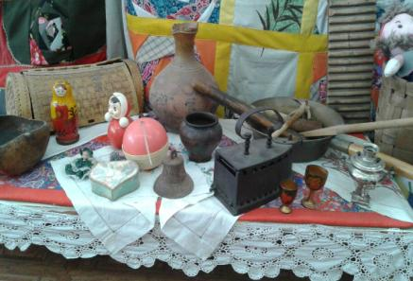
Экскурсии

Slide 12
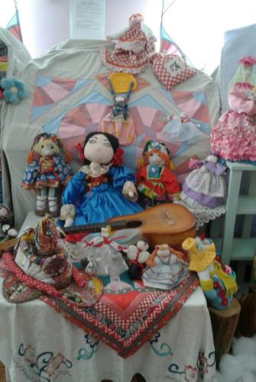
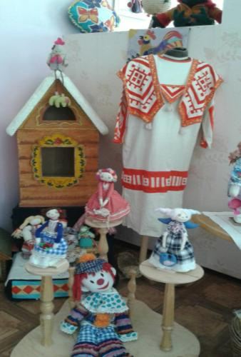
Экскурсии

Slide 13
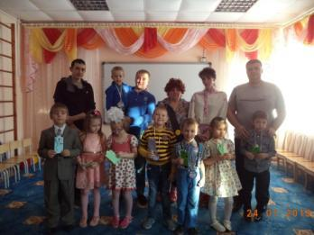
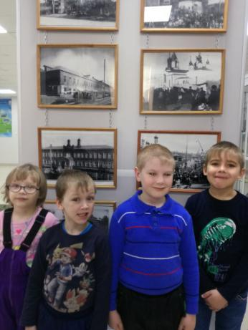
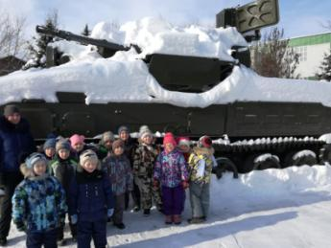
Праздники и экскурсии

Slide 14
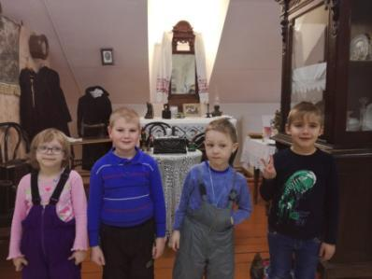
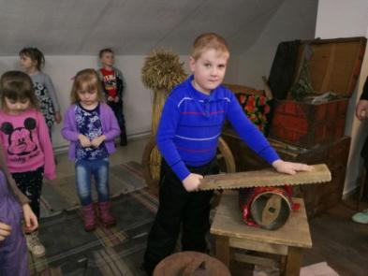
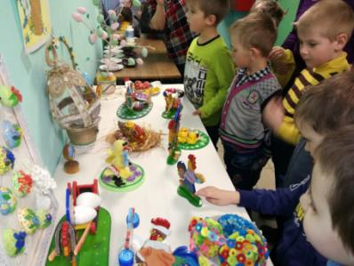
Праздники и экскурсии

Slide 15
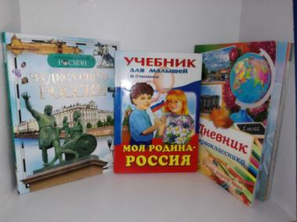
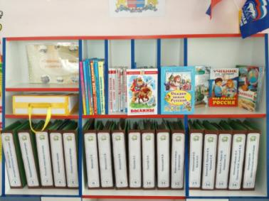
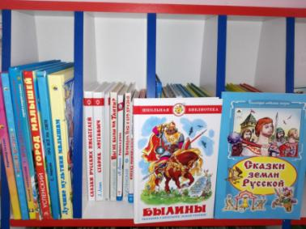

Библиотека

Slide 16
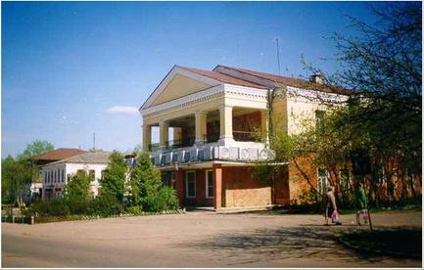
Отгадай по фрагменту
Центр детского творчества

Slide 17
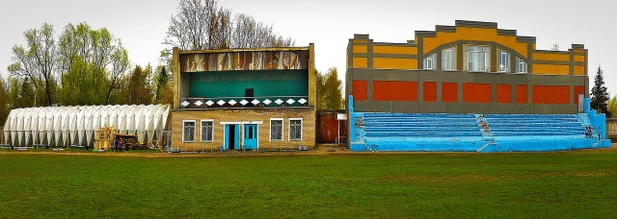
Отгадай по фрагменту
Стадион

Slide 18
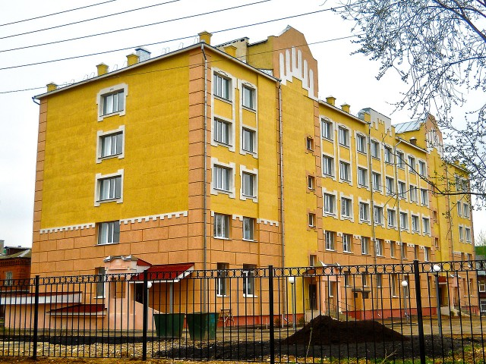
Отгадай по фрагменту
Взрослая поликлиника

Slide 19
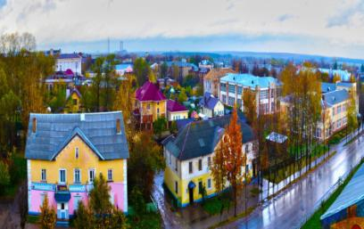
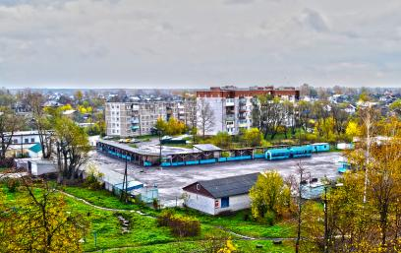
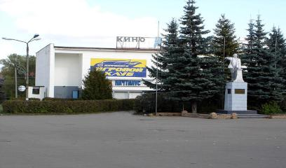
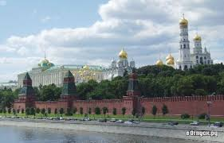
Четвертый лишний

Slide 20
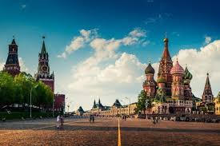
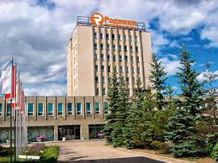
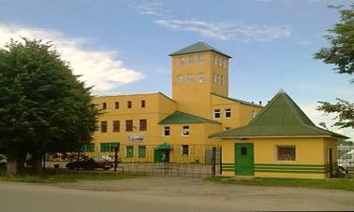
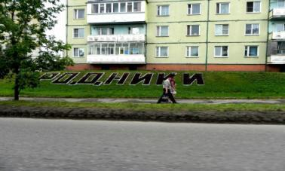
Четвертый лишний

Slide 21



Найди герб города Родники

Slide 22
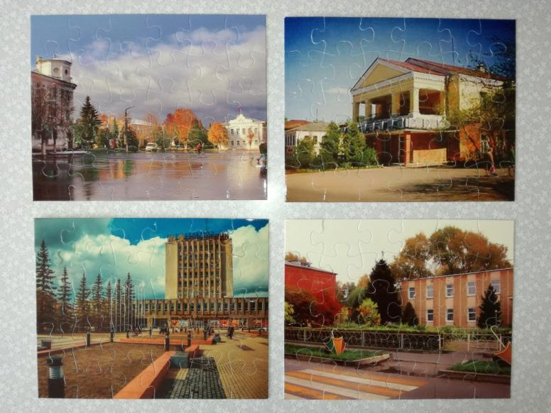
Дидактические игры

Slide 23
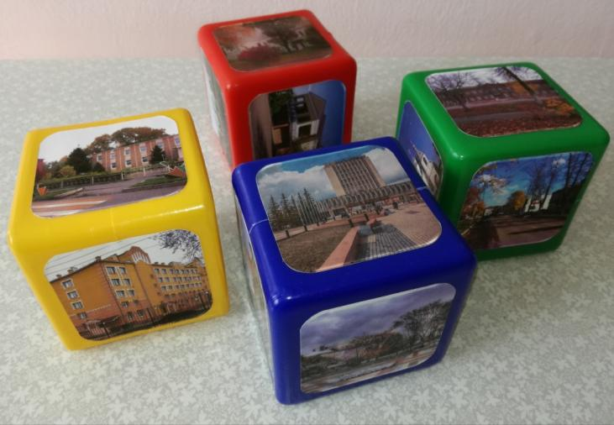
Дидактические игры

Slide 24
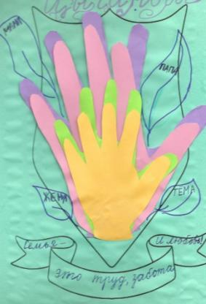


Работа с родителями

Slide 25
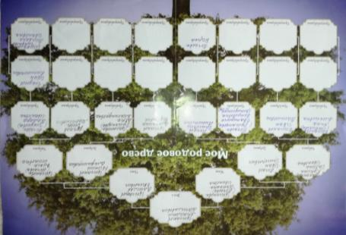
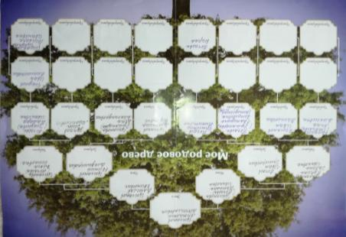
Работа с родителями

Slide 26
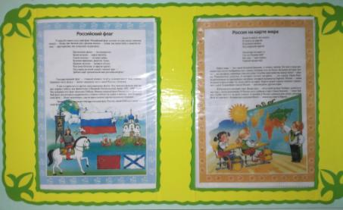
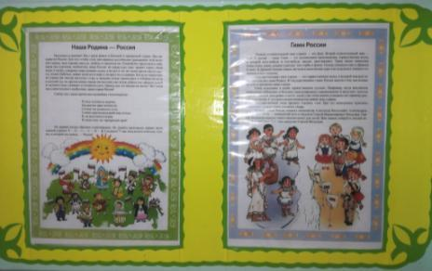
Работа с родителями

Slide 27
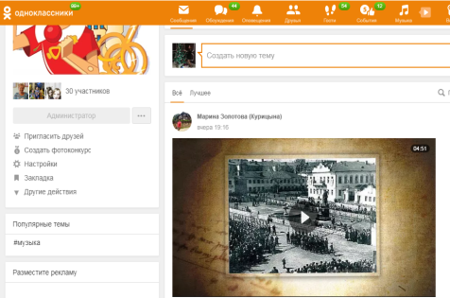
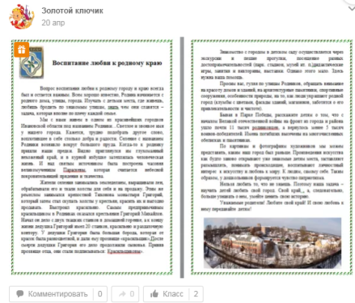
Работа с родителями

